Slide 1

TẬP ĐỌC

Slide 2

KHỞI ĐỘNG
Trong bài “Hũ bạc của người cha”, người cha đã thử lòng của người con bằng cách nào?
Em hãy nêu nội dung bài “Hũ bạc của người cha”

Slide 3
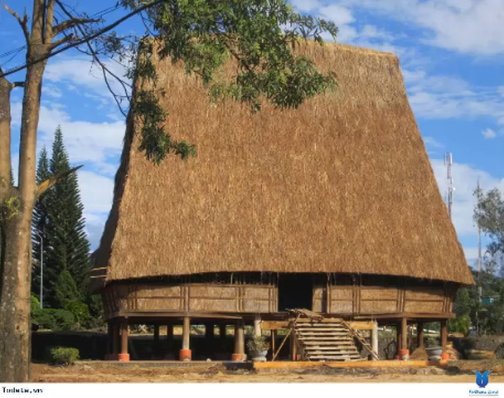

Slide 4




Thứ tư, ngày 29 tháng 12 năm 2021
Tập Đọc
NHÀ RÔNG Ở TÂY NGUYÊN
SGK/127

Slide 5
Nhà Rông ở Tây Nguyên
Nhà rông thường được làm bằng các loại gỗ bền chắc như lim, gụ, sến, táu. Nó phải cao để đàn voi đi qua mà không đụng sàn và khi múa rông chiêng trên sàn, ngọn giáo không vướng mái.
Gian đầu nhà rông là nơi thờ thần làng, trên vách treo một giỏ mây đựng hòn đá thần. Đó là hòn đá mà già làng nhặt lấy khi chọn đất đập làng. Xung quanh hòn đá thần, người ta treo những cành hoa đan bằng tre, vũ khí, nông cụ của cha ông truyền lại và chiêng trống dùng để cúng tế.
Gian giữa với bếp lửa là trung tâm của nhà rông. Các già làng thường họp tại đây để bàn những việc lớn. Đây cũng là nơi tiếp khách của dân làng.
Từ gian thứ ba là nơi ngủ của thanh niên. Theo tập quán của nhiều dân tộc, trai làng từ 16 tuổi chưa lập gia đình đều ngủ tập trung ở nhà rông để bảo vệ buôn làng.
Theo Nguyễn Văn Huy

Slide 6
Tập đọc
Nhà rông ở Tây Nguyên
Bài văn chia làm mấy đoạn ?
Chia đoạn: (4 đoạn)
Đoạn 1: Từ đầu…vướng mái.
Đoạn 2: Gian đầu…cúng tế.
Đoạn 3: Gian giữa…khách của làng.
Đoạn 4: Từ gian thứ ba…buôn làng

Slide 7
Nhà Rông ở Tây Nguyên
Nhà rông thường được làm bằng các loại gỗ bền chắc như lim, gụ, sến, táu. Nó phải cao để đàn voi đi qua mà không đụng sàn và khi múa rông chiêng trên sàn, ngọn giáo không vướng mái.
Gian đầu nhà rông là nơi thờ thần làng, trên vách treo một giỏ mây đựng hòn đá thần. Đó là hòn đá mà già làng nhặt lấy khi chọn đất đập làng. Xung quanh hòn đá thần, người ta treo những cành hoa đan bằng tre, vũ khí, nông cụ của cha ông truyền lại và chiêng trống dùng để cúng tế.
Gian giữa với bếp lửa là trung tâm của nhà rông. Các già làng thường họp tại đây để bàn những việc lớn. Đây cũng là nơi tiếp khách của dân làng.
Từ gian thứ ba là nơi ngủ của thanh niên. Theo tập quán của nhiều dân tộc, trai làng từ 16 tuổi chưa lập gia đình đều ngủ tập trung ở nhà rông để bảo vệ buôn làng.
Theo Nguyễn Văn Huy

Slide 8

Luyện đọc từ khó
Múa rông chiêng
Truyền lại
Buôn làng
Chiêng trống

Slide 9
Luyện đọc câu
- Nó phải cao để đàn voi đi qua mà không đụng sàn và khi múa rông chiêng trên sàn, ngọn giáo không vướng mái.
- Theo tập quán của nhiều dân tộc, trai làng từ 16 tuổi chưa lập gia đình đều ngủ tập trung ở nhà rông để bảo vệ buôn làng.

Slide 10
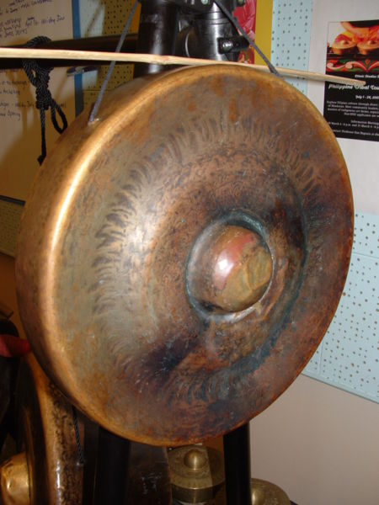
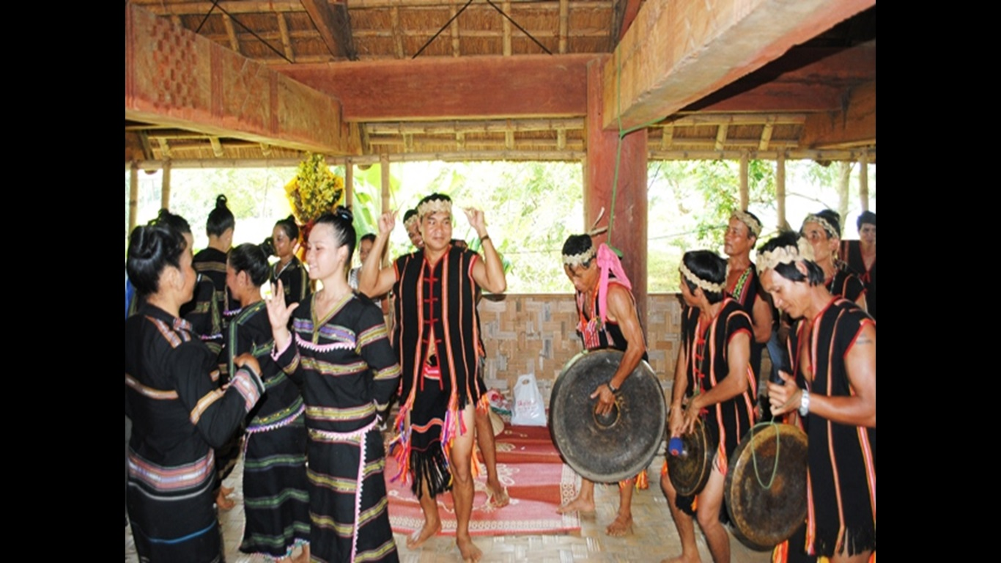
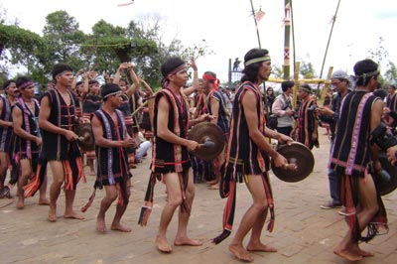
GIẢI NGHĨA TỪ
Rông chiêng
Một điệu múa của đồng bào Tây Nguyên

Slide 11
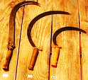
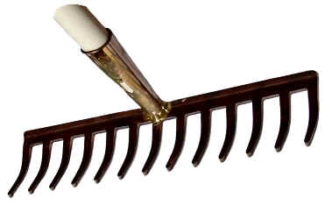
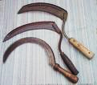
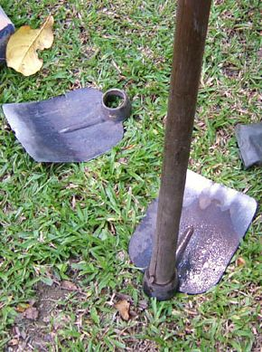
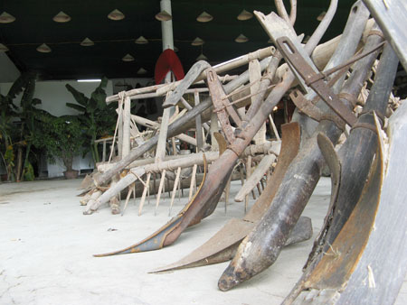
GIẢI NGHĨA TỪ
Nông cụ
Đồ dùng để làm ruộng (cuốc, cày, bừa, liềm, hái,…)
Bừa
Cày
hái
liềm
cuốc
cào cỏ

Slide 12
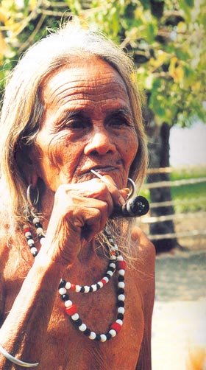
GIẢI NGHĨA TỪ
Già làng
Già làng là người cao tuổi, có uy tín được dân làng cử ra điều khiển công việc chung làng ở các vùng dân tộc thiểu số Tây Nguyên.

Slide 13

02
LUYỆN ĐỌC ĐOẠN

Slide 14
  LUYỆN ĐỌC ĐOẠN 1
Nhà rông thường được làm bằng các loại gỗ bền chắc như lim, gụ, sến, táu. Nó phải cao để đàn voi đi qua mà không đụng sàn và khi múa rông chiêng trên sàn, ngọn giáo không vướng mái.
Ngắt nghỉ hơi hợp lí trong câu. Đọc với giọng tả chậm rãi, nhấn giọng ở 1 số từ ngữ gợi tả, gợi cảm.

Slide 15
  LUYỆN ĐỌC ĐOẠN 2
Gian đầu nhà rông là nơi thờ thần làng, trên vách treo một giỏ mây đựng hòn đá thần. Đó là hòn đá mà già làng nhặt lấy khi chọn đất đập làng. Xung quanh hòn đá thần, người ta treo những cành hoa đan bằng tre, vũ khí, nông cụ của cha ông truyền lại và chiêng trống dùng để cúng tế.
Khi đọc đoạn 2 cần ngắt nghỉ hơi hợp lí sau các dấu phẩy, dấu chấm. Nhấn giọng ở các từ ngữ: thờ thần làng, cúng tế. Đọc với giọng tả, chậm rãi.

Slide 16
  LUYỆN ĐỌC ĐOẠN 3, 4
Gian giữa với bếp lửa là trung tâm của nhà rông. Các già làng thường họp tại đây để bàn những việc lớn. Đây cũng là nơi tiếp khách của dân làng.
Từ gian thứ ba là nơi ngủ của thanh niên. Theo tập quán của nhiều dân tộc, trai làng từ 16 tuổi chưa lập gia đình đều ngủ tập trung ở nhà rông để bảo vệ buôn làng.
Đọc với giọng nhẹ nhàng, chậm rãi và nhấn giọng ở 1 số từ ngữ in đậm.

Slide 17
03
TÌM HIỂU BÀI

Slide 18
Đọc thầm đoạn 1 và trả lời câu hỏi:
Nhà rông thường được làm bằng các loại gỗ bền chắc như lim, gụ, sến, táu. Nó phải cao để đàn voi đi qua mà không đụng sàn và khi múa rông chiêng trên sàn, ngọn giáo không vướng mái.
Vì sao nhà rông phải chắc và cao ?
Nhà rông phải chắc và cao để dùng lâu dài, chịu được gió bão; chứa được nhiều người khi hội họp, tụ tập nhảy múa.
Sàn cao để voi đi qua không đụng sàn.
Mái cao để khi múa, ngọn giáo không vướng mái.

Slide 19
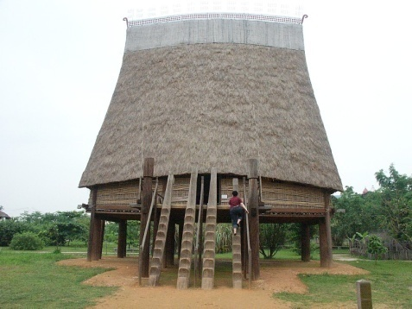
Nhà rông thường dài khoảng 10m, rộng hơn 4m, cao khoảng 15 - 16m. Nhà rông của người Tây Nguyên chỉ sử dụng các loại gỗ tốt, không dùng đến sắt thép. Các chỗ nối, chắp đều được chặt, đẽo cẩn thận rồi dùng mây, lạt tre để buộc. Cầu thang lên nhà rông, thường đẽo 7 đến 9 bậc.

Slide 20
Đọc thầm đoạn 2 và trả lời câu hỏi:
Gian đầu nhà rông là nơi thờ thần làng, trên vách treo một giỏ mây đựng hòn đá thần. Đó là hòn đá mà già làng nhặt lấy khi chọn đất lập làng. Xung quanh hòn đá thần, người ta treo những cành hoa đan bằng tre, vũ khí, nông cụ của cha ông truyền lại và chiêng trống dùng để cúng tế.
Gian đầu của nhà rông được trang trí như thế nào ?
- Gian đầu nhà rông là nơi thờ thần làng nên bài trí rất trang nghiêm: một giỏ mây đựng hòn đá thần treo trên vách. Xung quanh hòn đá thần treo những cành hoa đan bằng tre, vũ khí, nông cụ, chiêng trống dùng khi cúng tế.

Slide 21
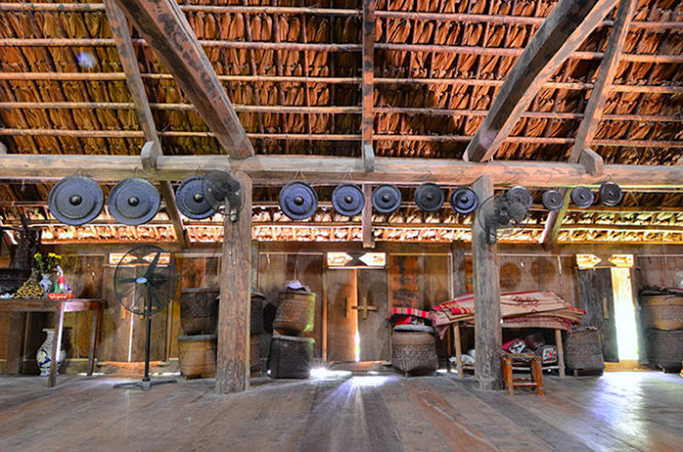
Gian đầu nhà rông là nơi thờ thần làng.

Slide 22
Đọc thầm đoạn 3 và trả lời câu hỏi:
Gian giữa với bếp lửa là trung tâm của nhà rông. Các già làng thường họp tại đây để bàn những việc lớn. Đây cũng là nơi tiếp khách của làng.
Vì sao nói gian giữa là trung tâm của nhà rông?
- Gian giữa là trung tâm của nhà rông vì có bếp lửa, nơi các già làng thường tụ họp để bàn việc lớn, nơi tiếp khách của làng.

Slide 23
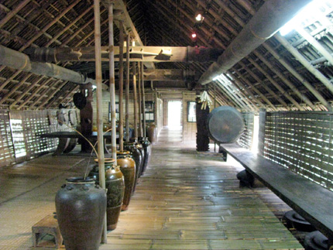
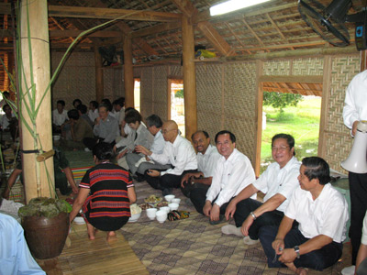
Gian giữa là trung tâm của nhà rông.

Slide 24
Đọc thầm đoạn 4 và trả lời câu hỏi:
Từ gian thứ ba là nơi ngủ của thanh niên. Theo tập quán của nhiều dân tộc, trai làng từ 16 tuổi chưa lập gia đình đều ngủ tập trung ở nhà rông để bảo vệ buôn làng.
Từ gian thứ ba dùng để làm gì ?
Gian thứ ba, tư, … là nơi ngủ tập trung của trai làng từ 16 tuổi chưa lập gia đình để bảo vệ buôn làng.

Slide 25
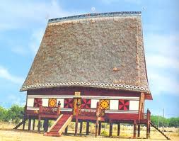
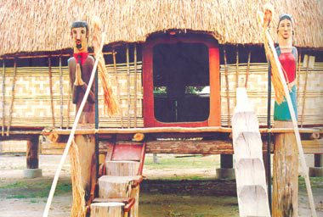
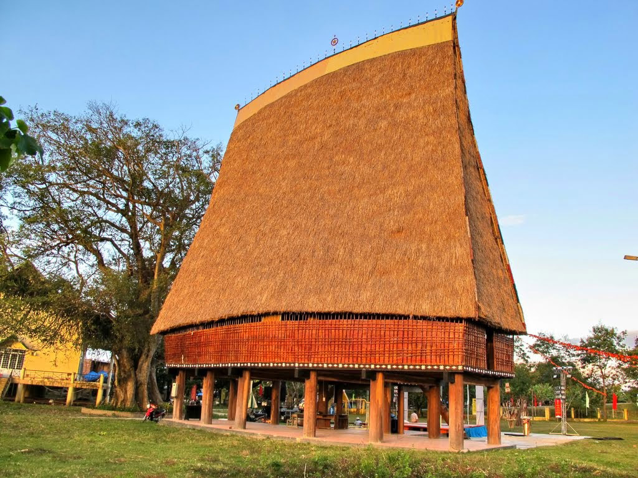

- Em nghĩ gì về nhà rông ở Tây Nguyên ?
- Nhà rông rất độc đáo, tiện lợi, thể hiện nét đẹp văn hóa của người Tây Nguyên.

Slide 26
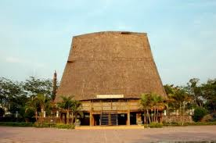
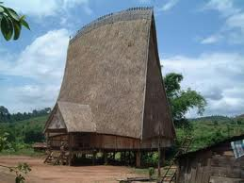
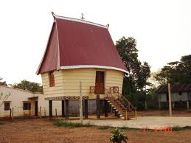
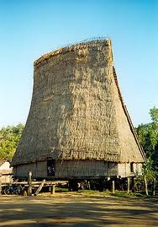

Slide 27




Nội dung của bài là gì ?
Nhà rông Tây Nguyên rất độc đáo. Đó là nơi sinh hoạt công cộng của buôn làng, nơi thể hiện nét đẹp văn hoá của đồng bào Tây Nguyên.

Slide 28
04
LUYỆN ĐỌC LẠI

Slide 29
Nhà rông ở Tây Nguyên
Nhà rông thường được làm bằng các loại gỗ bền chắc như lim, gụ, sến, táu. Nó phải cao để đàn voi đi qua mà không đụng sàn và khi múa rông chiêng trên sàn, ngọn giáo không vướng mái.
Để đọc hay toàn bài các con cần lưu ý đọc với giọng kể chậm rãi, nhấn giọng ở một số từ ngữ tả đặc điểm của nhà rông.
Gian đầu nhà rông là nơi thờ thần làng, trên vách treo một giỏ mây đựng hòn đá thần. Đó là hòn đá mà già làng nhặt lấy khi chọn đất đập làng. Xung quanh hòn đá thần, người ta treo những cành hoa đan bằng tre, vũ khí, nông cụ của cha ông truyền lại và chiêng trống dùng để cúng tế.
Gian giữa với bếp lửa là trung tâm của nhà rông. Các già làng thường họp tại đây để bàn những việc lớn. Đây cũng là nơi tiếp khách của dân làng.
Từ gian thứ ba là nơi ngủ của thanh niên. Theo tập quán của nhiều dân tộc, trai làng từ 16 tuổi chưa lập gia đình đều ngủ tập trung ở nhà rông để bảo vệ buôn làng.

Slide 30



MỞ RỘNG
Sau khi học xong bài tập đọc, em có cảm nghĩ gì về vùng đất Tây Nguyên của Tổ Quốc?
Đối với các dân tộc anh em trên khắp đất nước ta, các em cần có thái độ như thế nào?

Slide 31



DẶN DÒ
Đọc lại bài và trả lời lại các câu hỏi.
Xem trước bài sau.

Slide 32
CHÀO CÁC EM!

